Slide 1
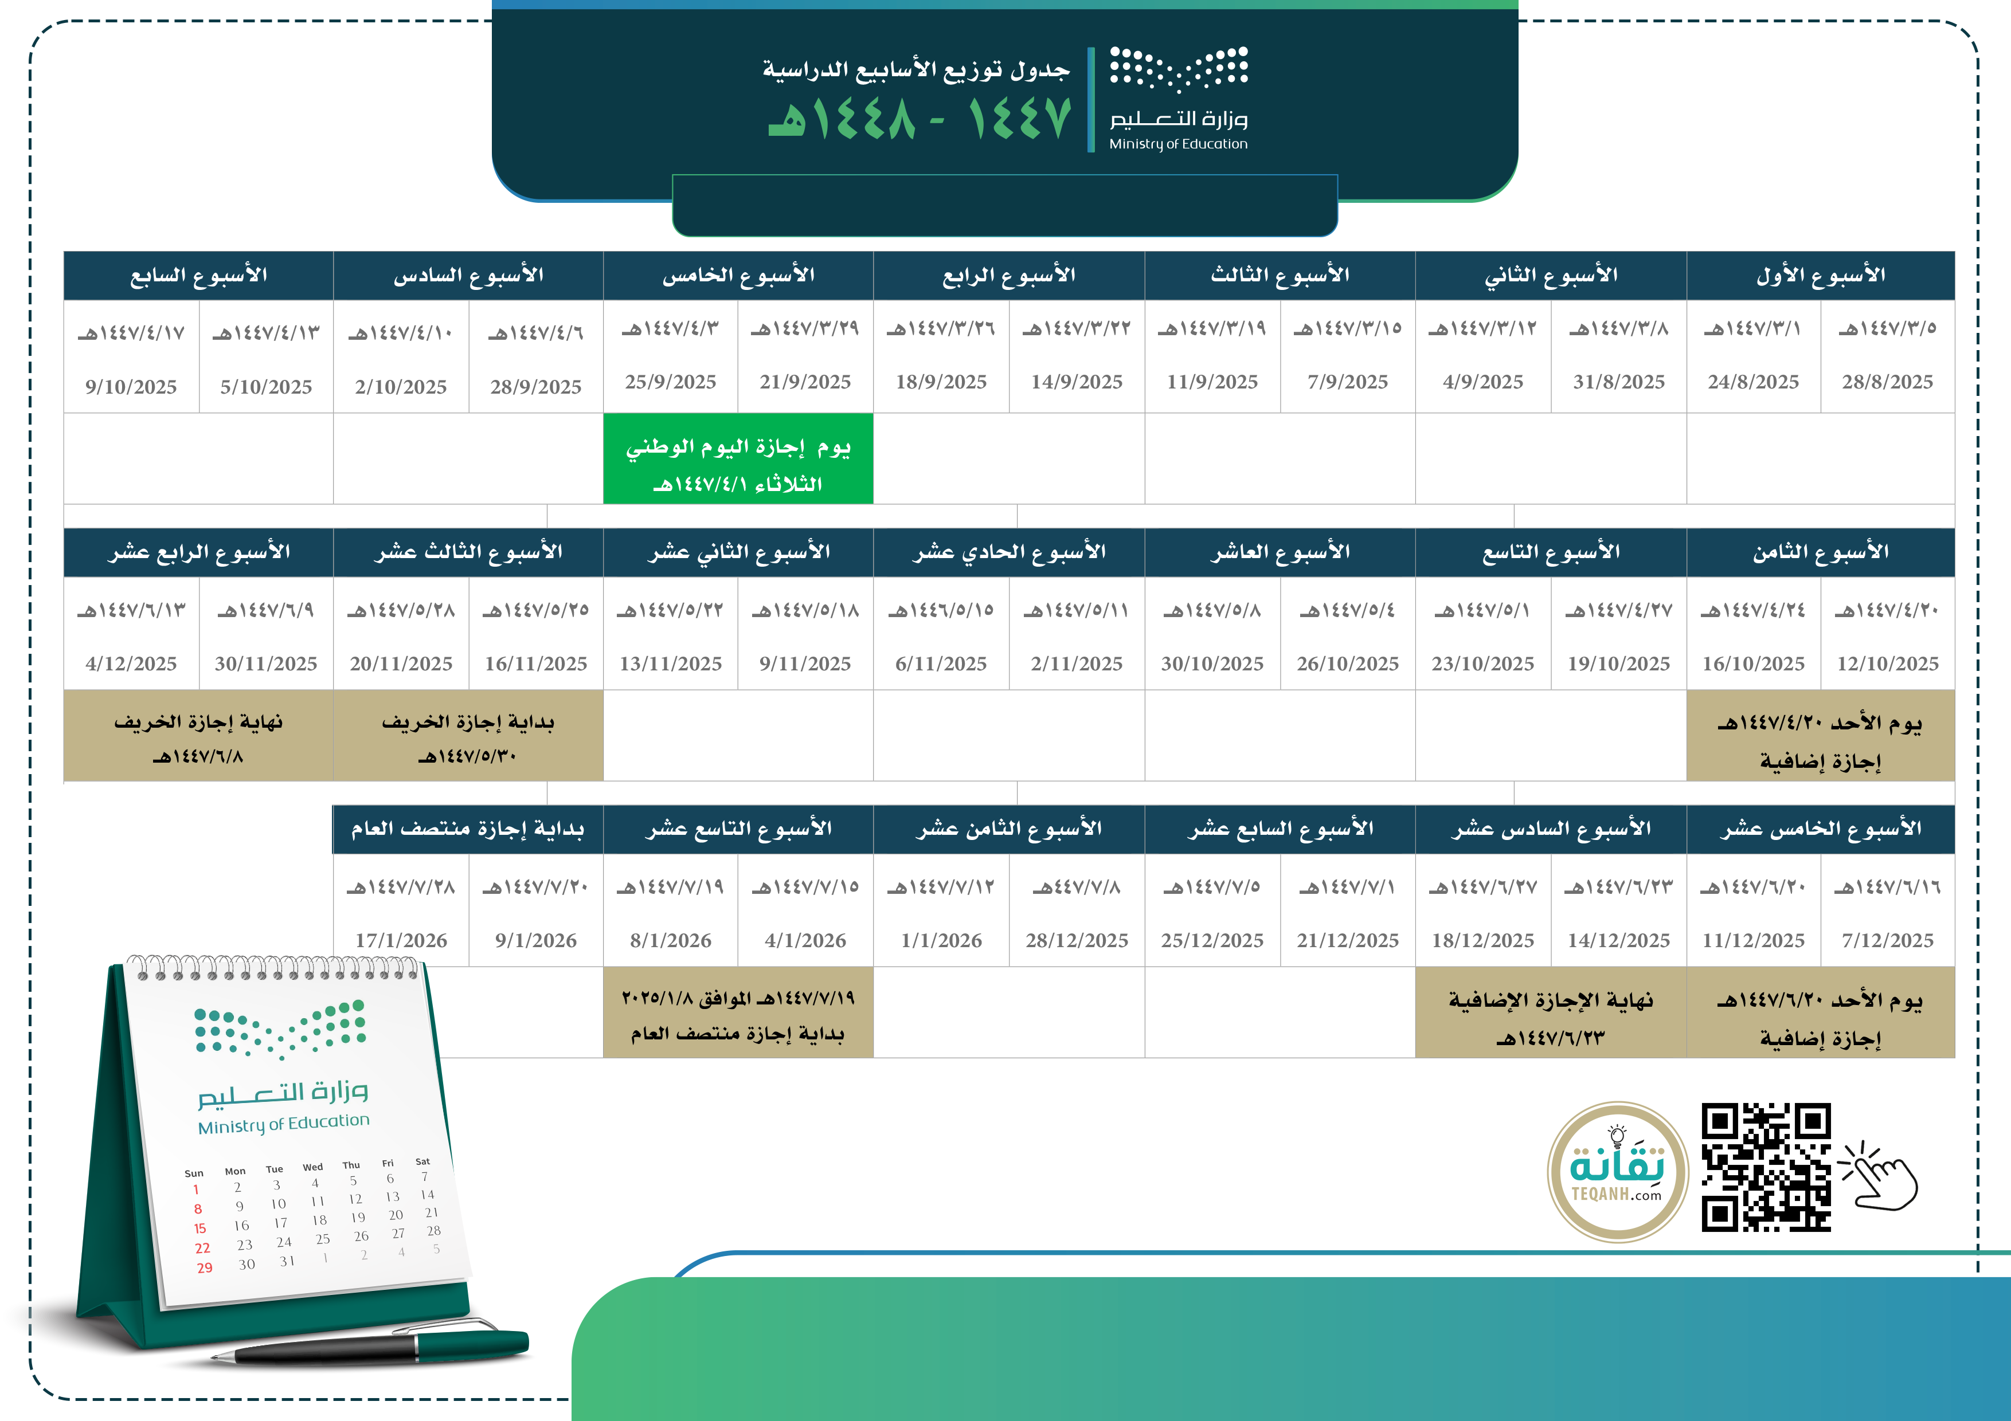
اكتب اسم المدرسة هنا
مساحة للكتابة هنا
مساحة للكتابة هنا
مساحة للكتابة هنا
مساحة للكتابة هنا
مساحة للكتابة هنا
مساحة للكتابة هنا
مساحة للكتابة هنا
مساحة للكتابة هنا
مساحة للكتابة هنا
مساحة للكتابة هنا
مساحة للكتابة هنا
مساحة للكتابة هنا
مساحة للكتابة هنا
اكتب اسمك هنا:

